Slide 1
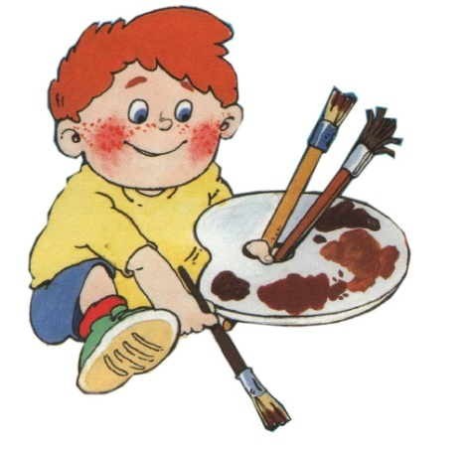
Нетрадиционное рисование, как элемент здоровьесберегающих технологии для детей дошкольного возраста с ограниченными возможностями здоровья.
Выполнила воспитатель МБДОУ №20 «Подснежник»
Кассем Светлана Евгеньевна

Slide 2
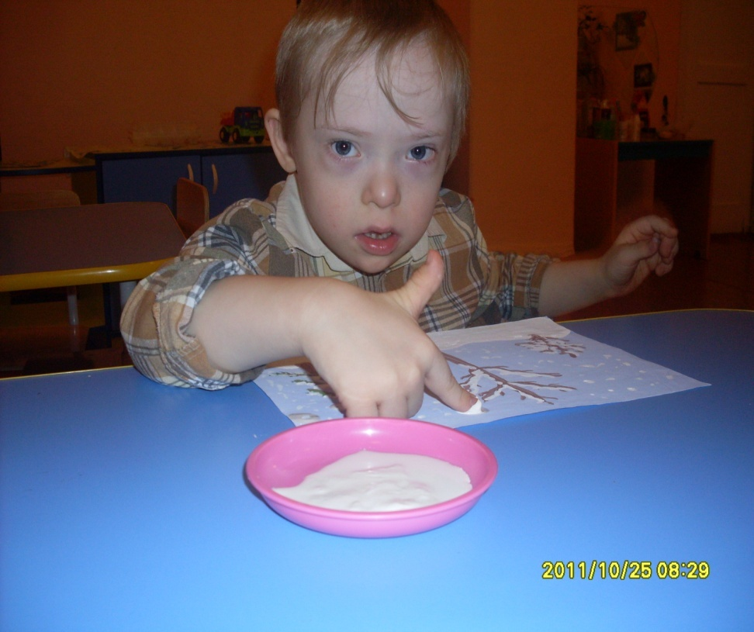
Здоровьесберегающий процесс в ДОУ – в широком смысле слова – процесс воспитания и обучения детей дошкольного возраста в режиме здоровьесбережения и здоровьеобогащения; процесс, направленный на обеспечение физического, социального и эстетического благополучия ребёнка.

Slide 3
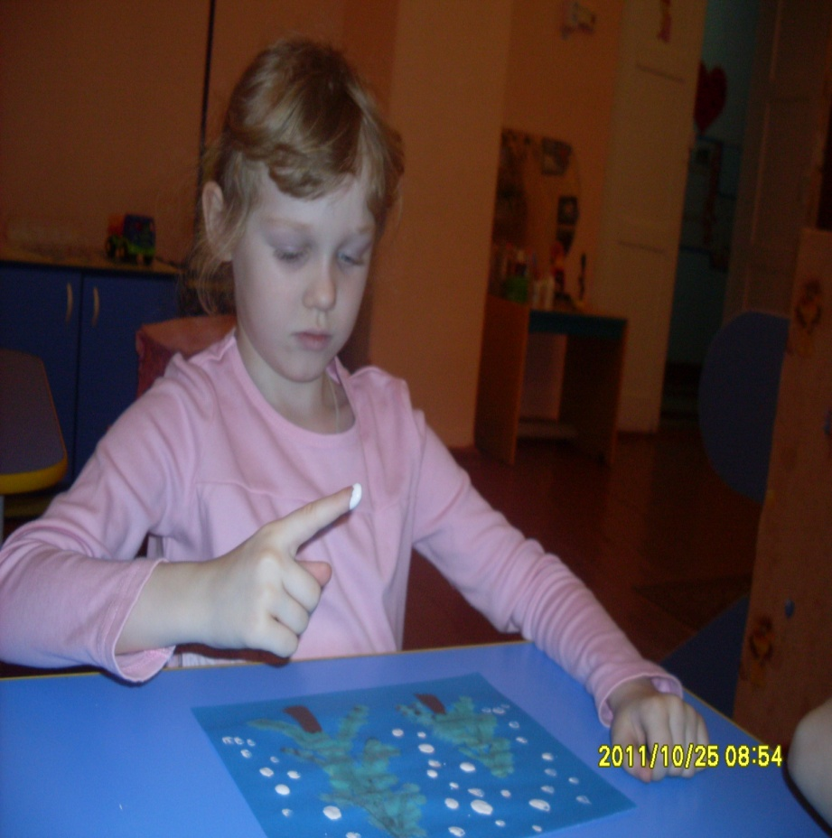
Работа с необычными материалами, позволяет детям ощутить незабываемые эмоции, развивает творческие способности ребенка, что способствует общему психическому и личностному развитию детей.
Нетрадиционное рисование имеет целый ряд преимуществ: развивает мелкую моторику руки, вызывает целый комплекс эмоций, проявляет характер ребенка, его индивидуальность, многообразие способов рисования, многообразие средств рисования, прививает любовь к изобразительному искусству, непринужденно развивает творческие способности.

Slide 4
Техники изображения
С детьми младшего дошкольного возраста можно использовать:
- рисование пальчиками;
- оттиск печатками из картофеля;
- тычок жесткой полусухой кистью.
Детей среднего дошкольного возраста можно знакомить с более сложными техниками:
- оттиск поролоном- оттиск печатками из ластика;
- восковые мелки + акварель;
- свеча акварель;
- отпечатки листьев;
- рисунки из ладошки.
В старшем дошкольном возрасте дети могут освоить еще более трудные методы и техники:
- кляксография с трубочкой;
- печать по трафарету;
- рисование поролоном;
- набрызг.

Slide 5
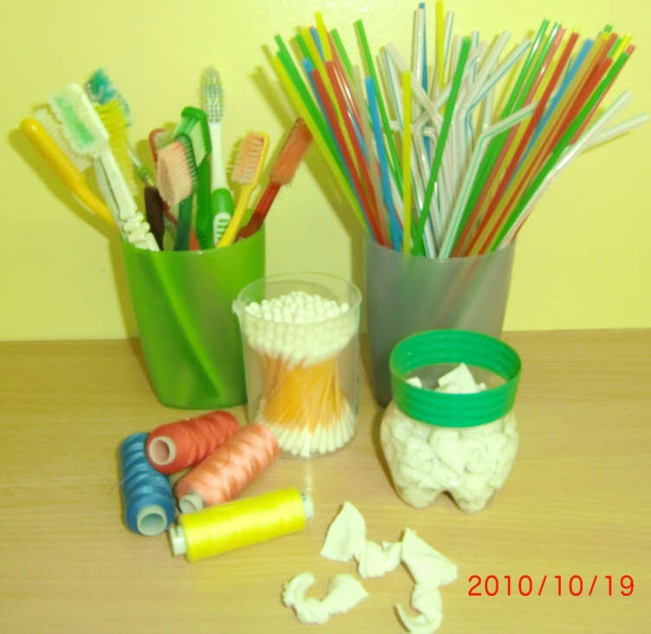
Средства изображения
Коктейльные трубочки
Парафиновая свечка
Расческа
Зубная щетка
Ватная палочка
Нитки
И многое другое

Slide 6
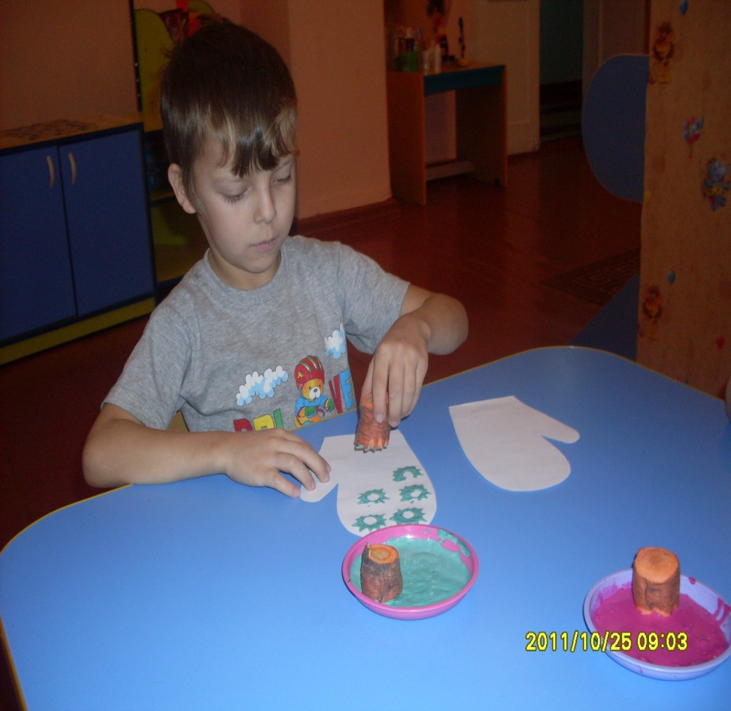
Нетрадиционное рисование играет важную роль в общем психическом развитии ребенка. Ведь самоценным является не конечный продукт – рисунок, а развитие личности и его здоровья: формирование уверенности в себе, в своих способностях, самоидентификации в творческой деятельности, целенаправленность деятельности в целом, укрепление здоровья детей.

